Slide 1
Талас Таласский мамлекеттик государственный университети университет
образовательная программа 580100 «Экономика» Таласского государственного университета
Талас 2023

Slide 2
Кем стать в будущем? Бухгалтер? Экономист ?
Бакалавры направления 580100 «Экономика» - одна из самых востребованных на рынке труда Кыргызстана. Бакалавры профилей ЭУП и БУА работают во всех областях народного хозяйства.
Ни одно предприятие, организации, фирма или компания не могут работать без экономистов, бухгалтеров, менеджеров, финансистов, которые находят себе работу, получив экономическое образование.

Slide 3
А какое направление и форму обучения выбрать?
№ | Направления подготовки, специальности |  | Форма обучения
2 | 580100 - Экономика
 | Экономика и управление на предприятии | очная, заочная (дистантная)
 | Бухгалтерский учет, анализ и аудит | очная, заочная (дистантная)
3 | 580200 - Менеджмент | очная, заочная (дистантная)
4 | 580600 - Логистика
 | Транспортная логистика | очная
5 | 580700 - Управление бизнесом | очная
6 | 580900 - Государственное и муниципальное управление | очная

Slide 4
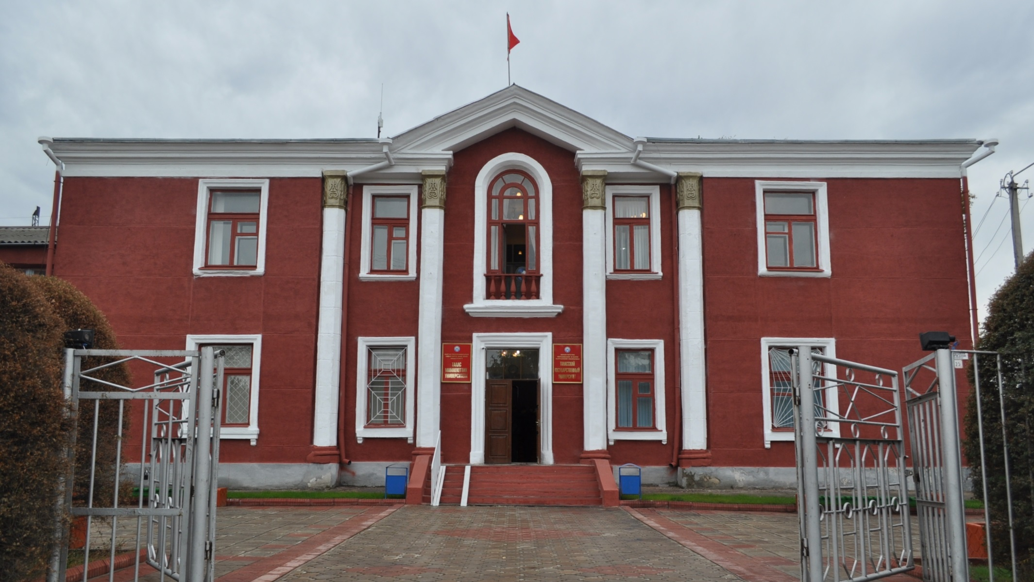
Главный корпус ТалМУ

Slide 5
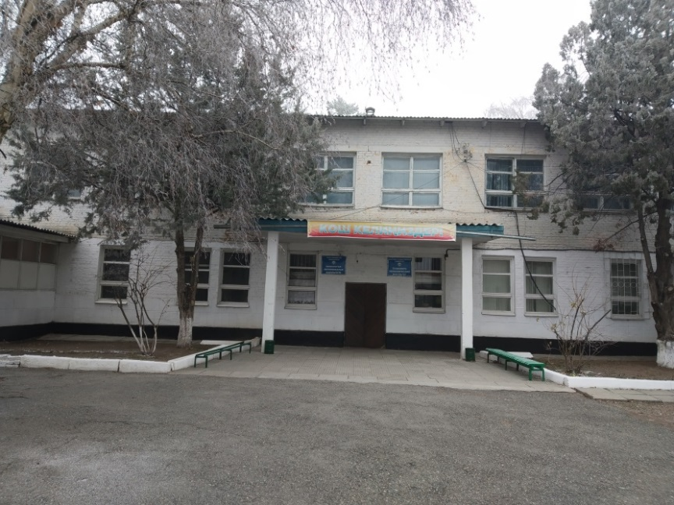
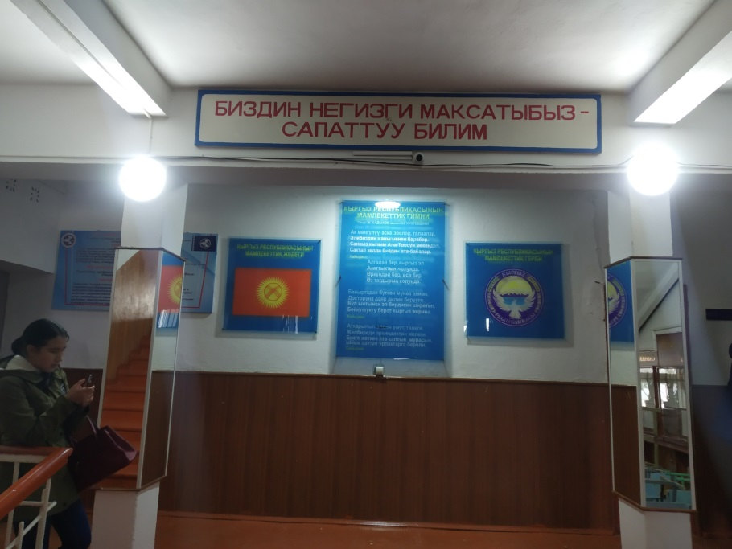
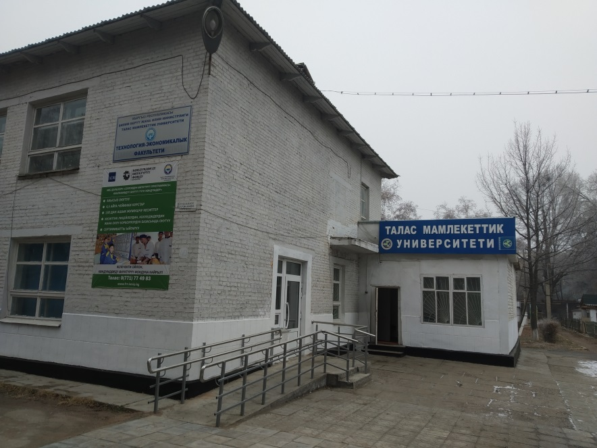
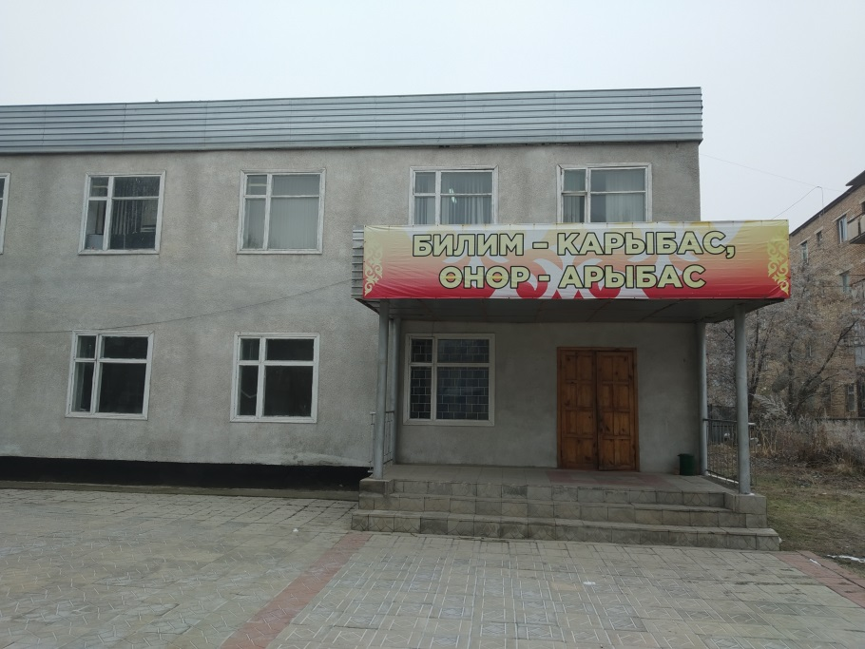
Наши корпуса обучения

Slide 6
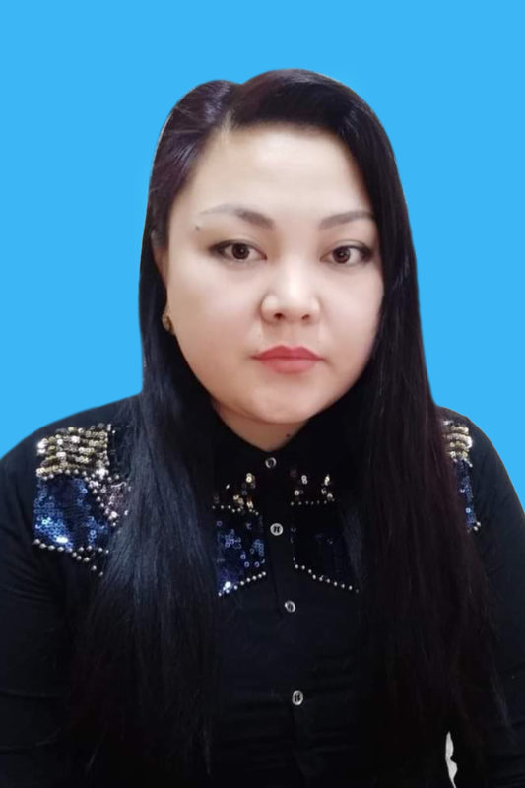
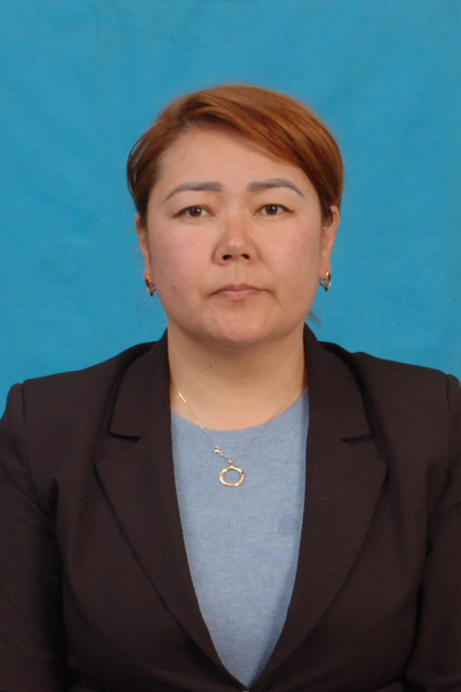
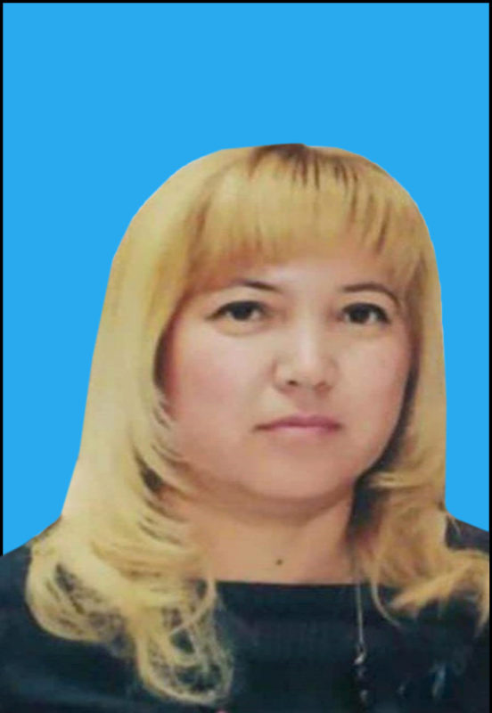
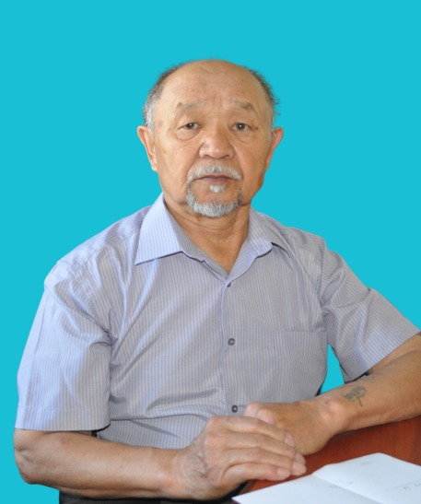
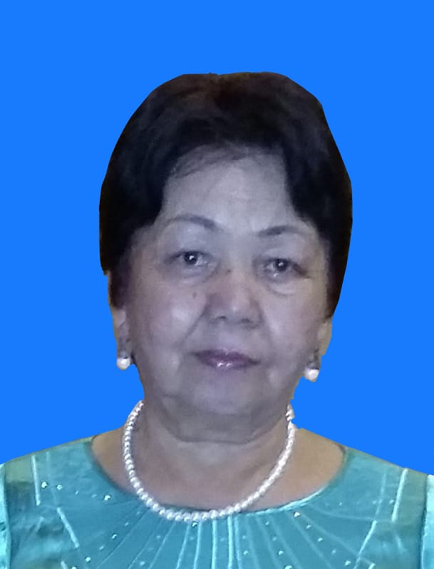
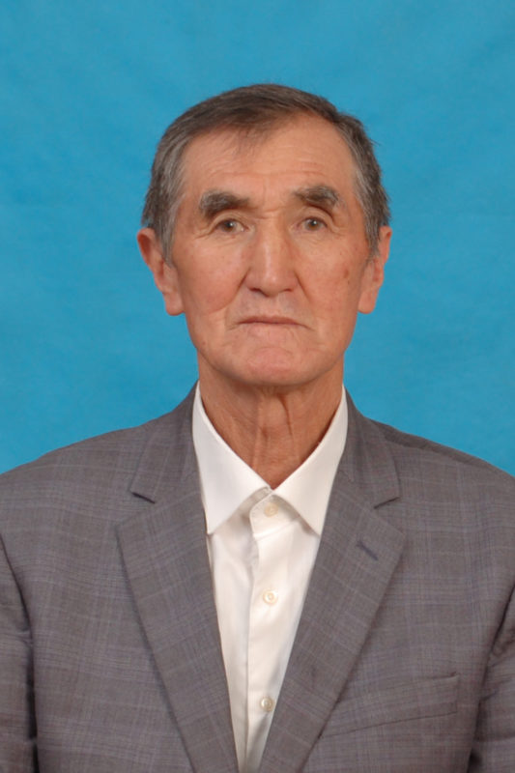
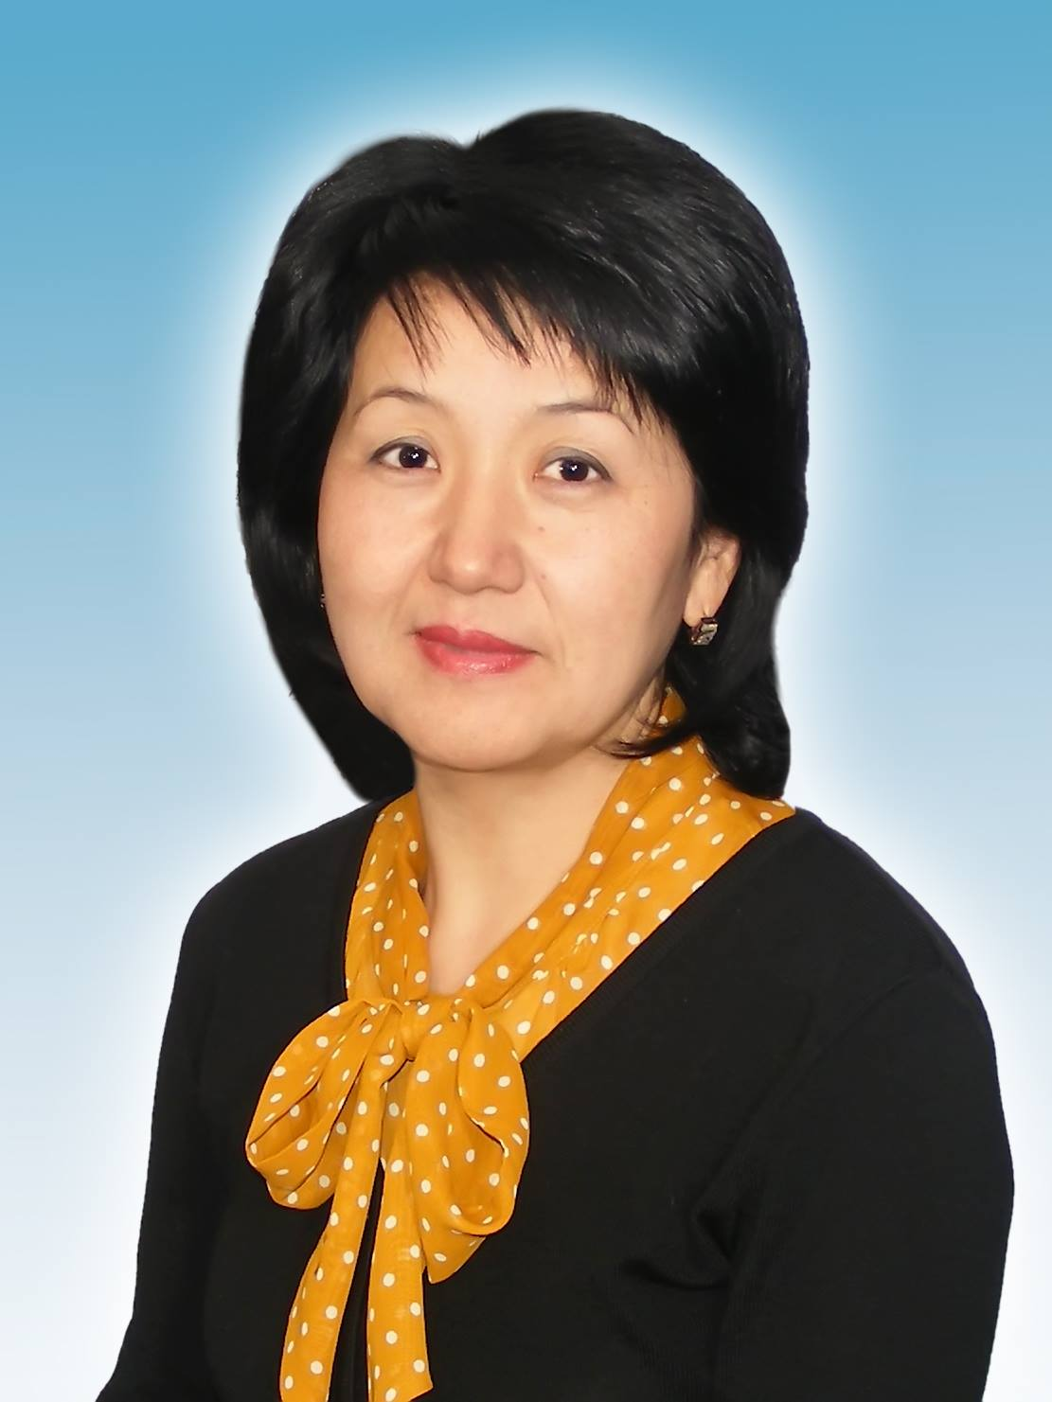
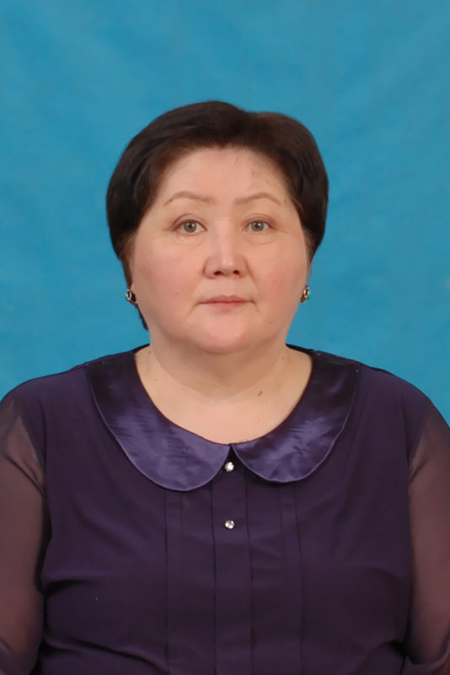
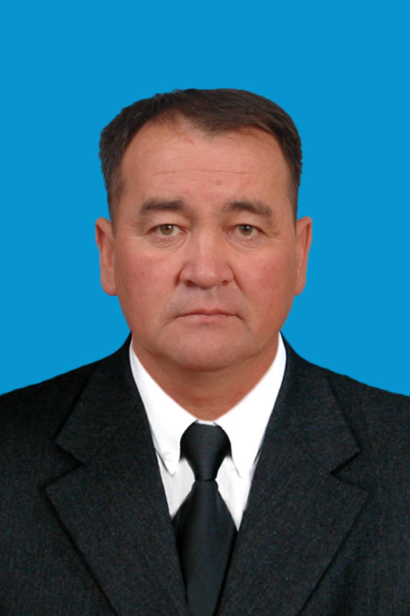
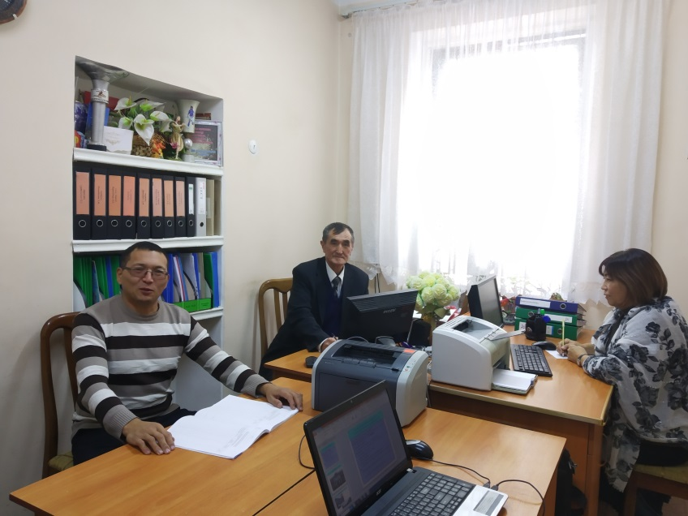
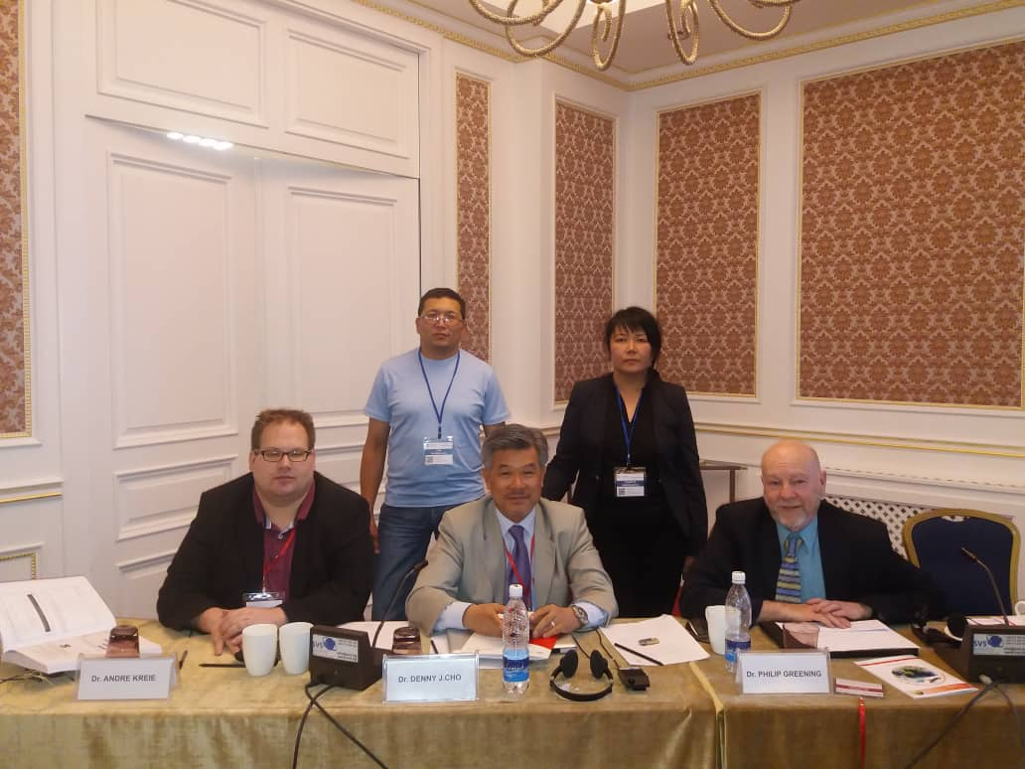
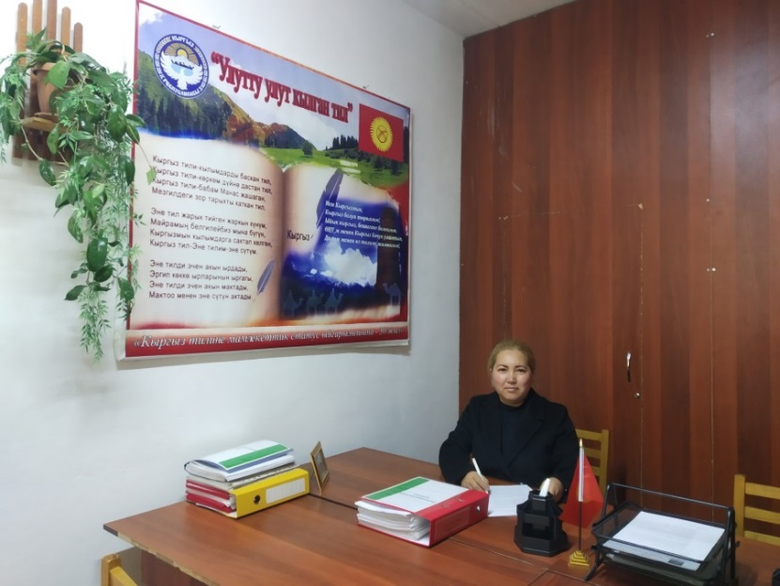
Кто вас будет обучать?

Slide 7
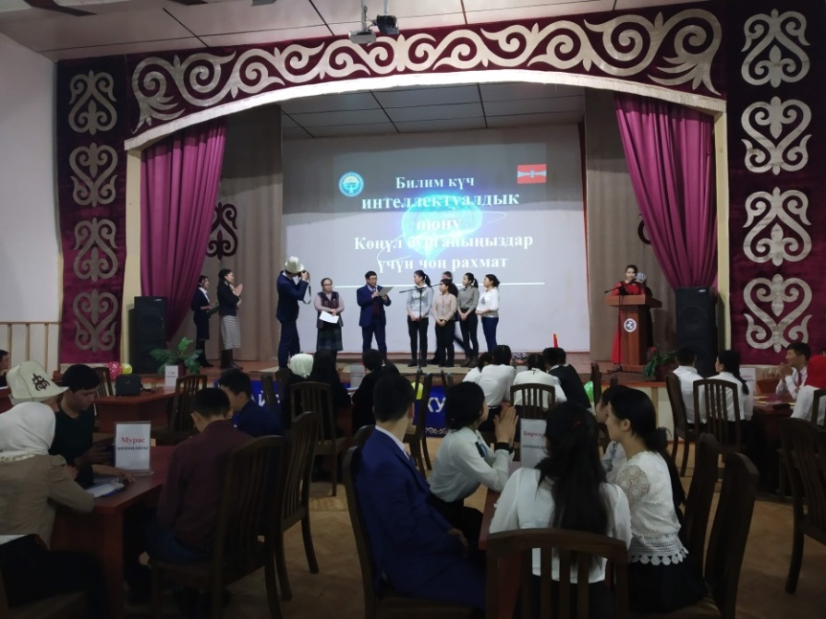
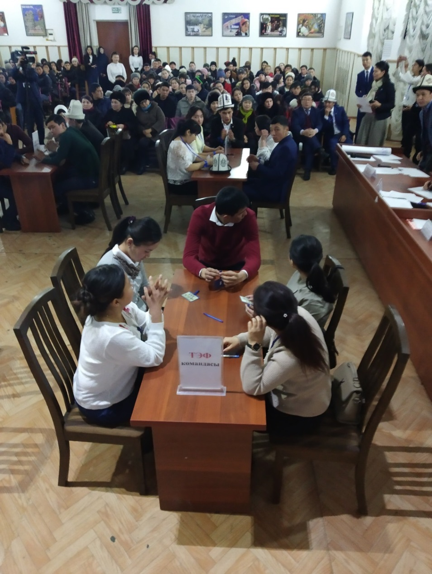
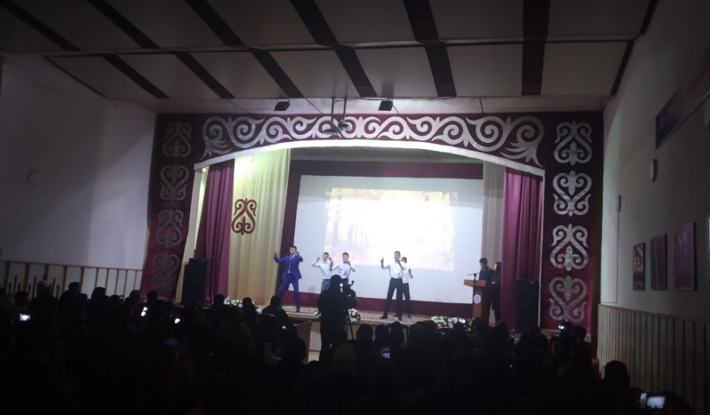
Где проходят самые важные мероприятия?

Slide 8
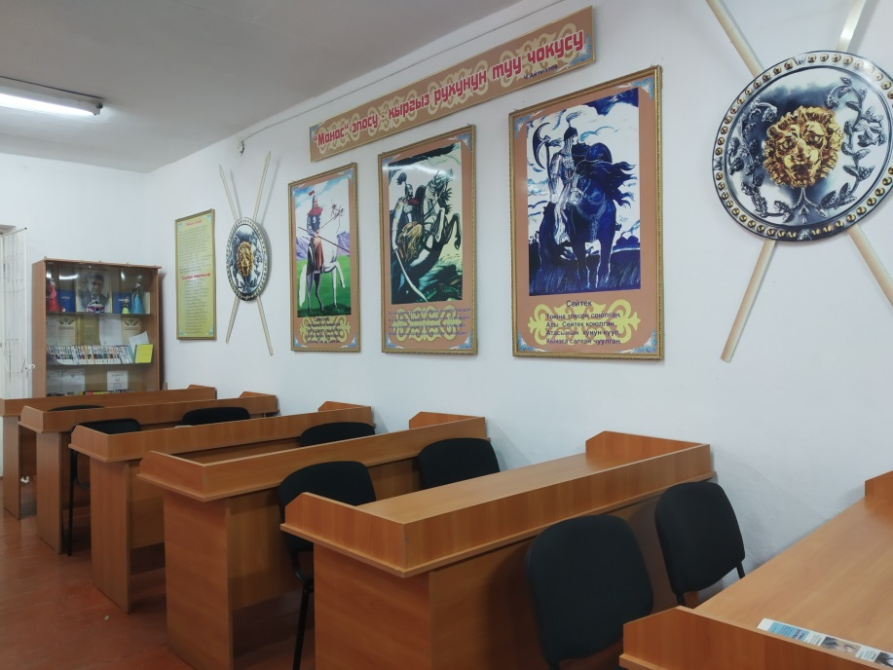
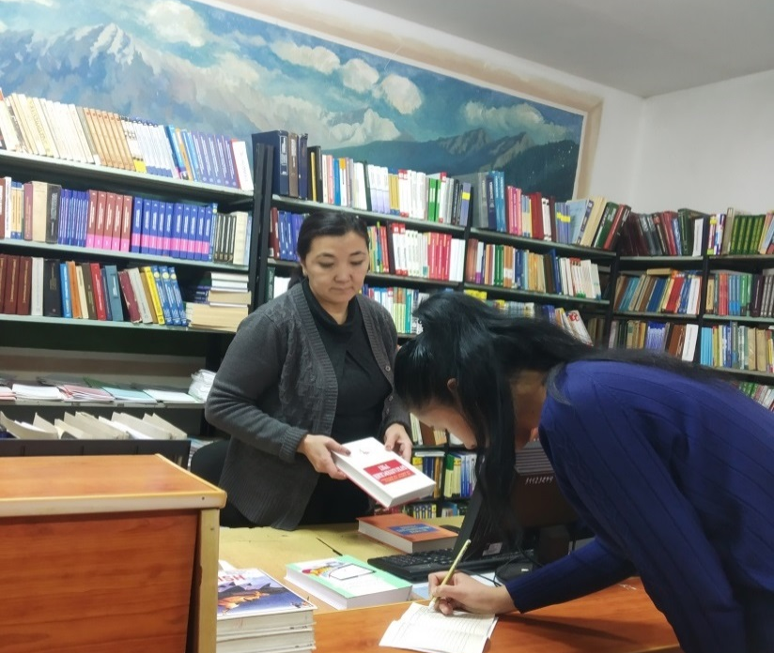
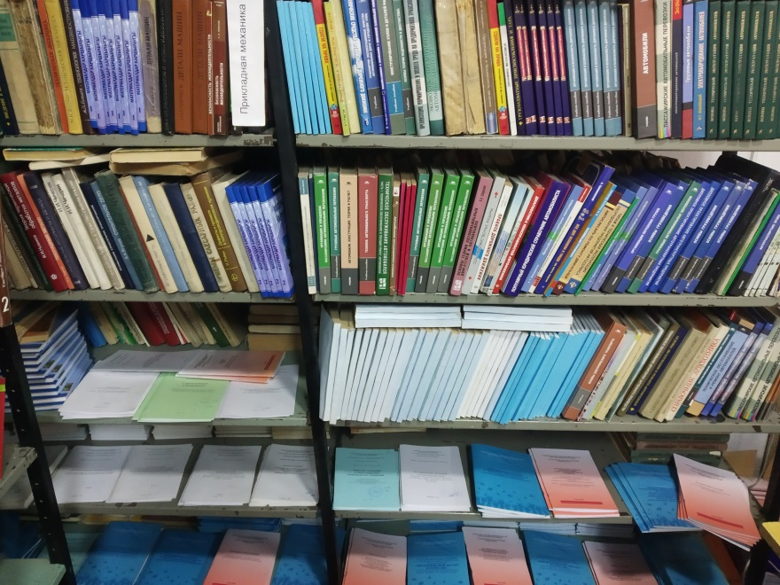
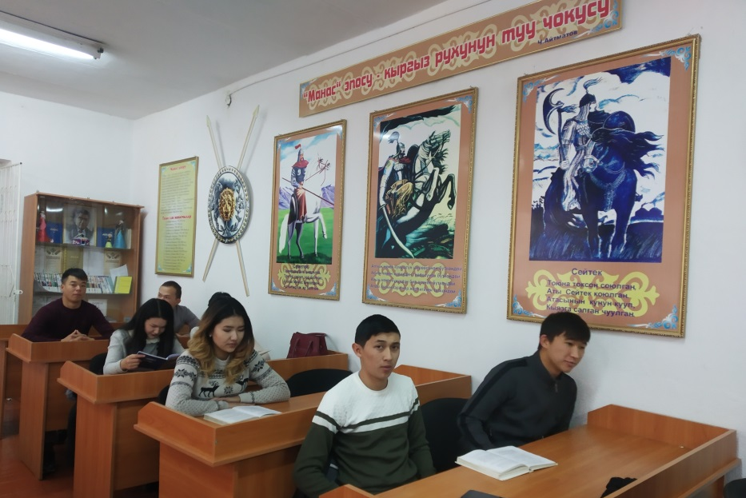
А как выглядит библиотека ТЭФ ТалГУ?

Slide 9
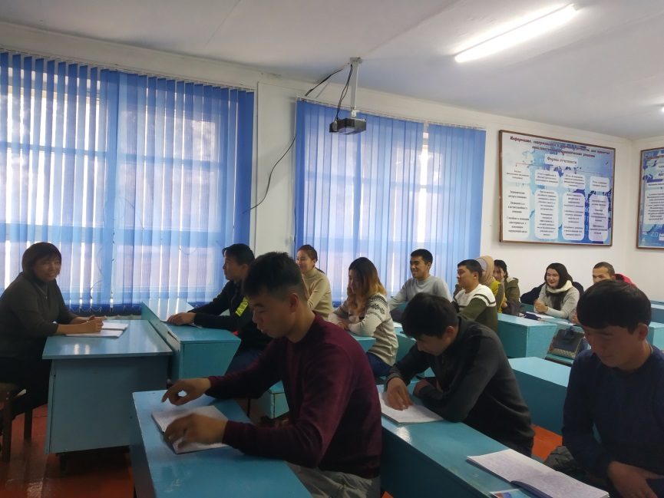
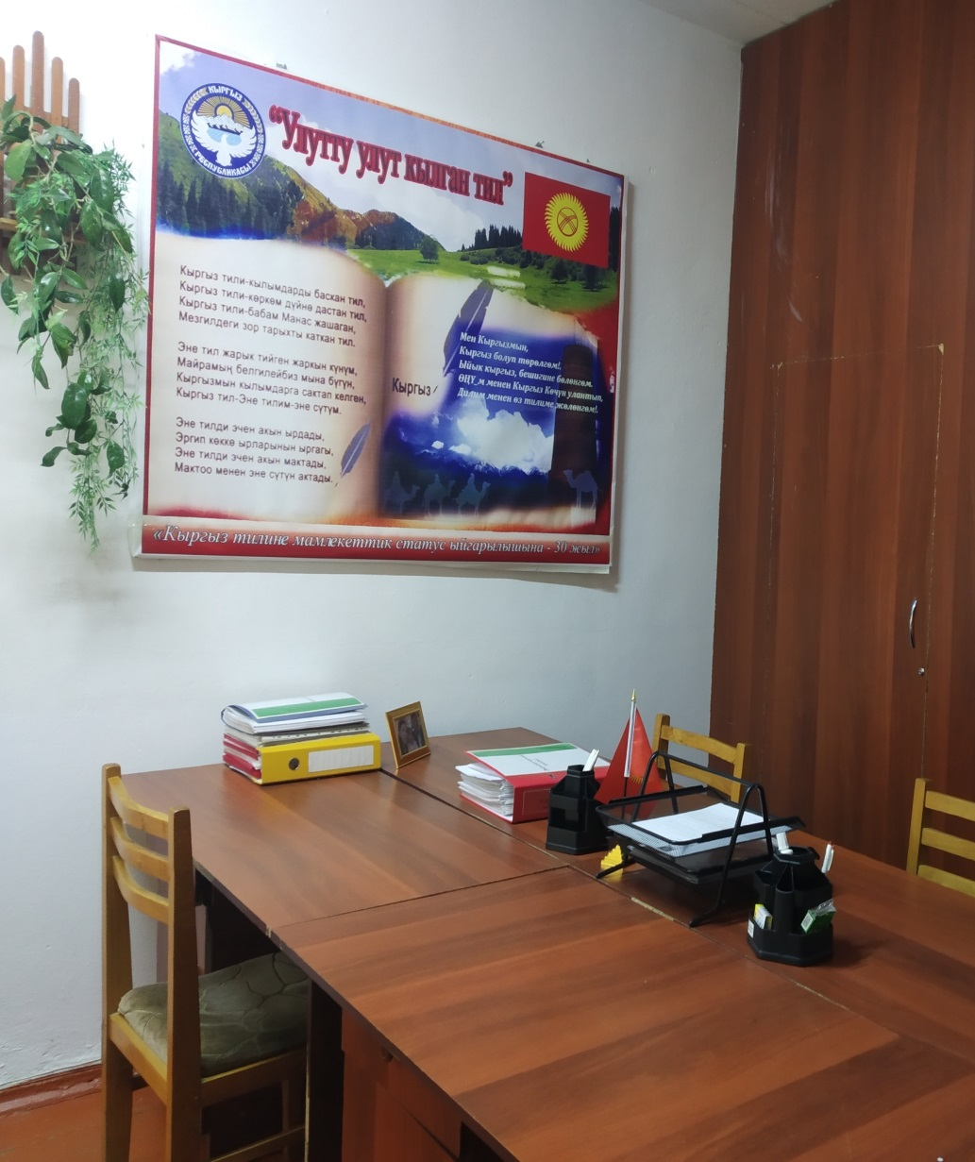
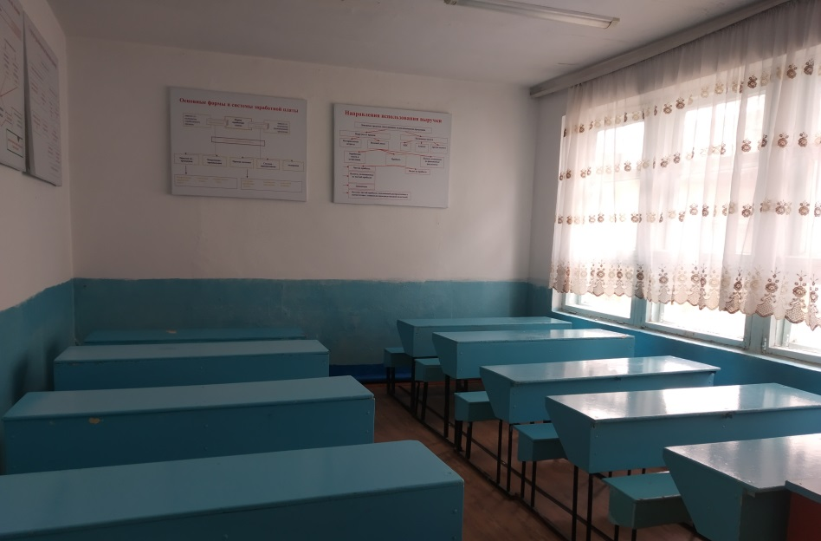
А какие учебные аудитории?

